Slide 1
Марковский процесс принятия решений
Лекция 3

Slide 2
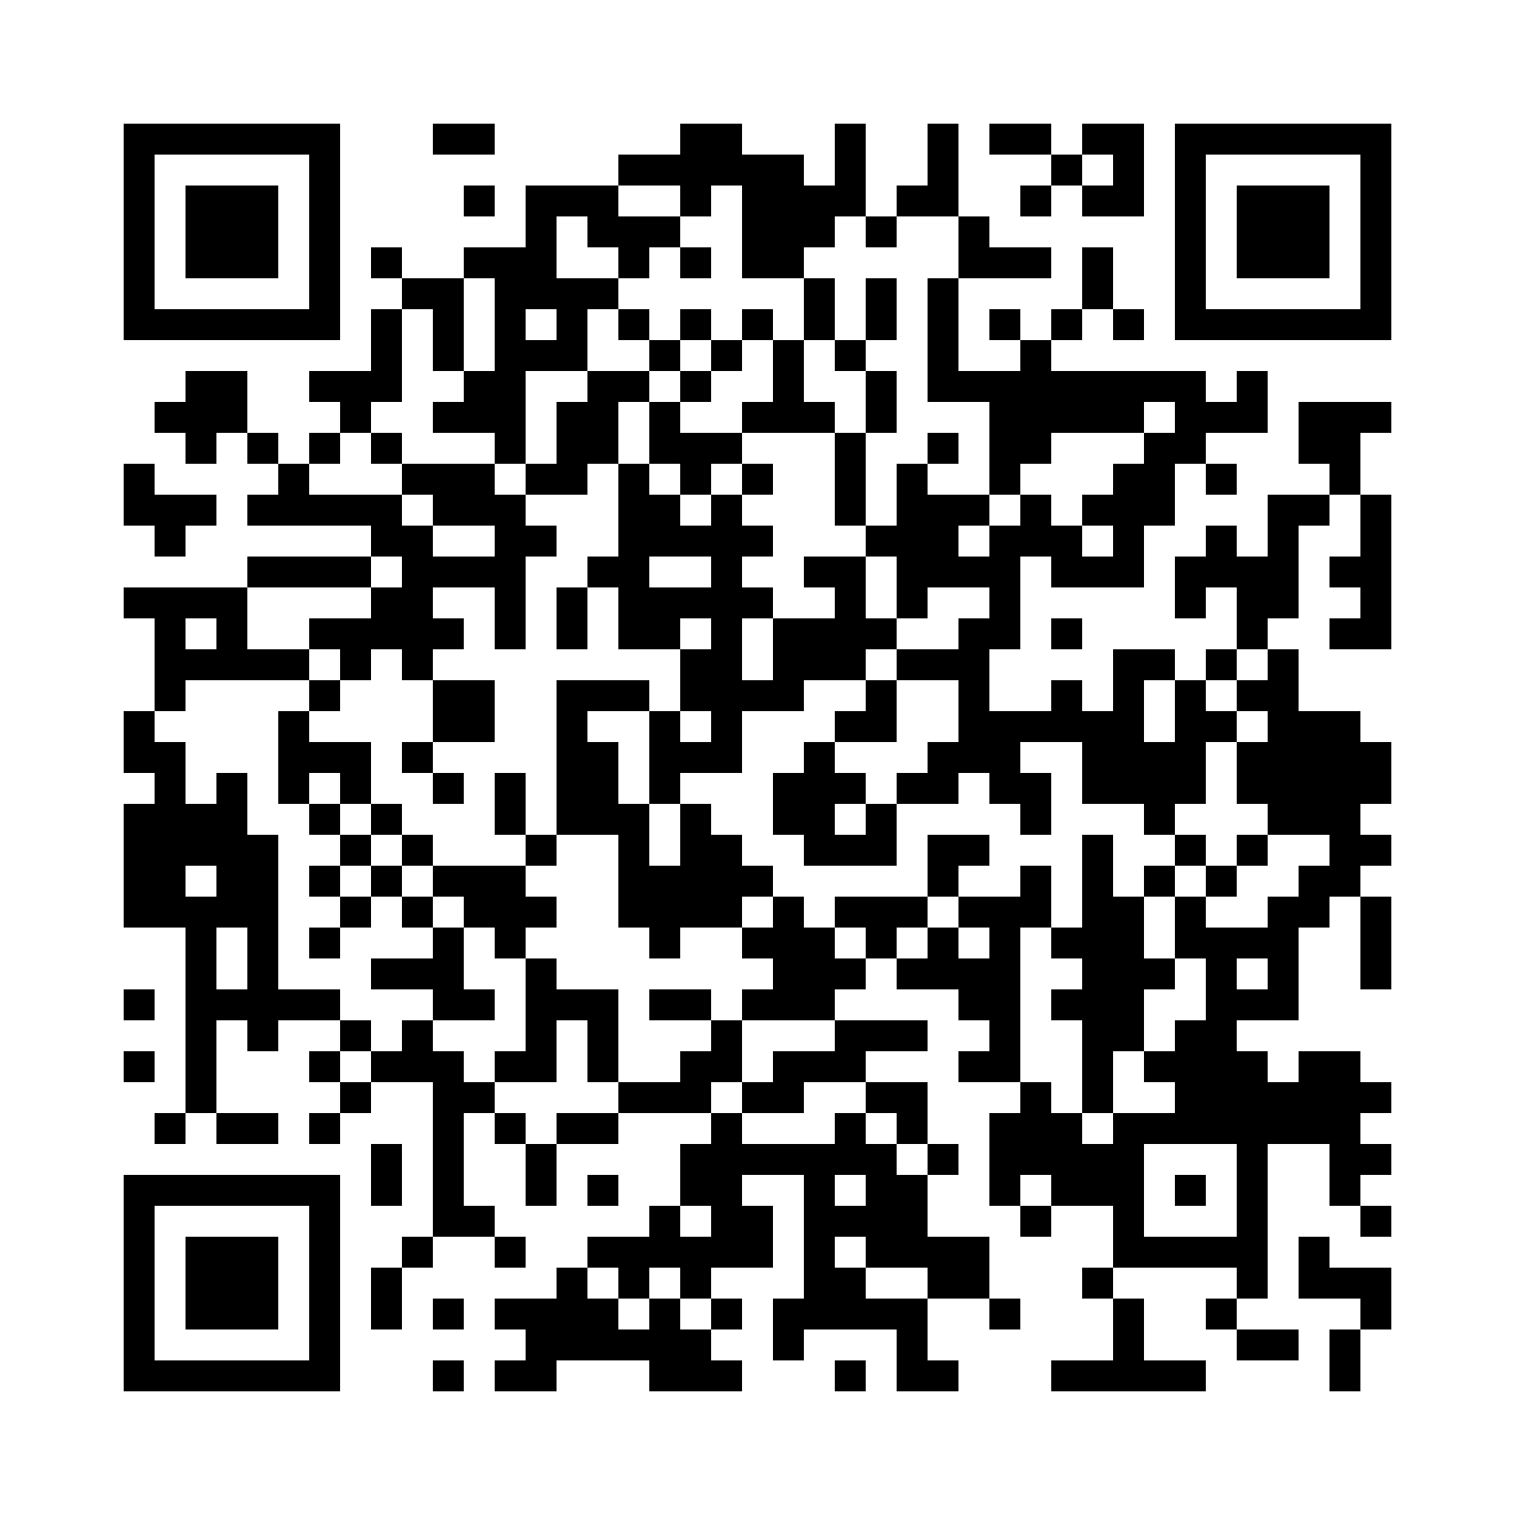

Материалы курса
Материалы курса, задания и полезная информация — по QR-коду
код: i_l0ve_rl (l0ve через ноль)

Slide 3

Блоки лекции
Ценность состояния и действия — сколько стоит «здесь» и «этот шаг»
Модель мира — как описать, что будет после действия
Ценность во времени — типы задач, обесценивание и уравнения Беллмана
Итоги — разбор и главное

Slide 4

Цели лекции
Узнать, чего не хватает, чтобы посчитать ценность: вероятности того, что будет после действия
Изучить, почему достаточно знать только текущее состояние
Научиться связывать ценность сейчас с ценностью на следующем шаге
Познакомиться с тем, как выглядит лучшая стратегия

Slide 5
Вспомним прошлую лекцию
Агент действует, среда отвечает: новое состояние и вознаграждение
Один шаг: $$s_{t}$$ → $$a_{t}$$ → $$r_{t+1}$$, $$s_{t+1}$$ — результат приходит после действия
Цель агента — доход $$G_{t}$$, а не вознаграждение за один шаг
$$γ$$ — насколько агент смотрит в будущее; горизонт ≈ 1/(1 − $$γ$$)
Стратегия π — правило выбора действий для всех состояний, а не одно действие
Доход на числах: при $$γ$$ = 0,9 — 10, при 0,5 — 2
Доход (return, $$G_{t}$$) — сумма вознаграждений с убывающим весом;
Стратегия (policy, π) — правило выбора действий.

Slide 6
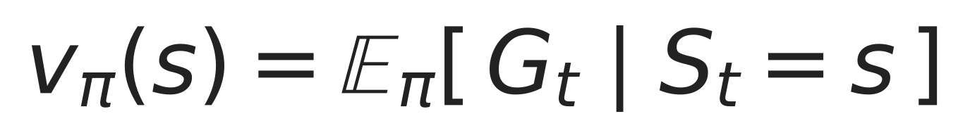
Ценность состояния: насколько хорошо «здесь»
Вознаграждение отвечает: сколько
я получил сейчас
Ценность отвечает: сколько я получу дальше, действуя по стратегии
𝔼 — среднее: среда может отвечать
по-разному
Ценность — не свойство клетки,
а свойство клетки вместе
со стратегией
Термин: ценность состояния $$V_{π}$$(s) — ожидаемый доход при старте из состояния s
и дальнейших действиях по стратегии π

Slide 7
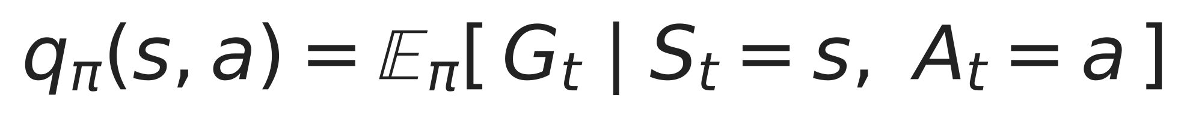
Ценность действия: насколько хорош этот шаг
В условии появилось ещё и действие: сколько получу, если сделаю вот это
Ценности действий можно сравнивать между собой: четыре действия — четыре числа
Больше число — лучше шаг
Буква Q в названии метода
Q-обучение — отсюда
Термин: ценность действия $$q_{π}$$(s, a) — ожидаемый доход при выполнении действия a
в состоянии s и дальнейших действиях по стратегии π

Slide 8
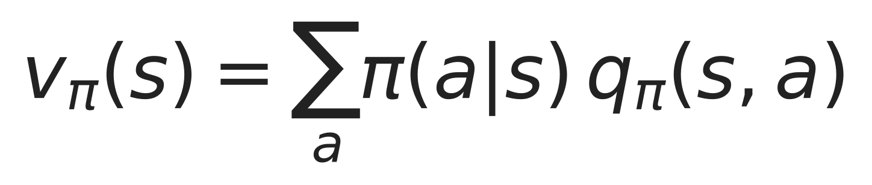
Как связаны ценность состояния и ценность действия
Ценность состояния — средневзвешенная ценность действий
Веса — вероятности, с которыми стратегия выбирает действия
Пример: ценности действий
10 и 2 → всегда первое даёт
v = 10, пополам — v = 6
Следствие: зная ценности действий, стратегию можно улучшить
Термин: π(a|s) — вероятность выбрать действие a в состоянии s

Slide 9
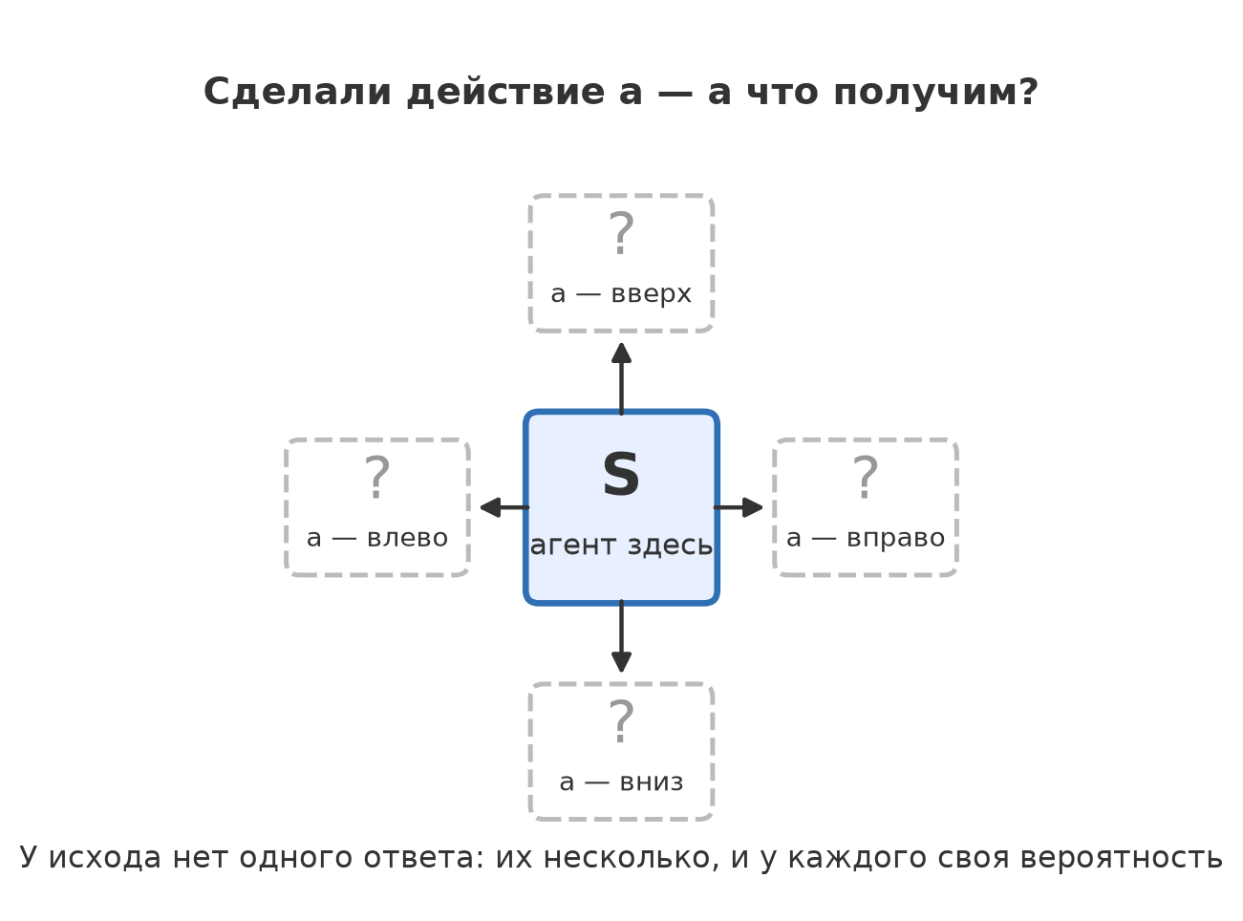
Чего не хватает, чтобы посчитать ценность
Доход считаем — но не знаем,
что будет после действия
Нужен ответ: сделав действие a
в состоянии s — куда попадём
и сколько получим
Ответов несколько: значит нужны вероятности, а не один исход
Вопрос: что произойдёт после действия?

Slide 10
Вероятность перехода: p(s′, r | s, a)
Читается: вероятность, что из состояния s после действия a получим
вознаграждение r и окажемся в состоянии s′
Слева — что мы знаем: s и a; справа — что получим: s′ и r
Сумма вероятностей по всем исходам равна единице
Термин: вероятность перехода p(s′, r | s, a); модель среды — знание этих вероятностей для всех состояний и действий

Slide 11
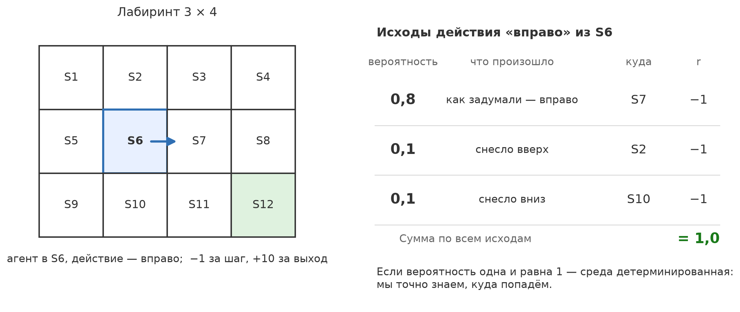
Пример на числах: лабиринт 3 × 4
Агент в S6,
действие — вправо
С вероятностью 0,8 прошли как хотели;
по 0,1 — снесло вверх
и вниз
Сумма по всем исходам ровно 1; −1 за шаг, +10
за выход
Термины: детерминированная среда — переход известен точно (вероятность 1); стохастическая среда — исход случаен

Slide 12
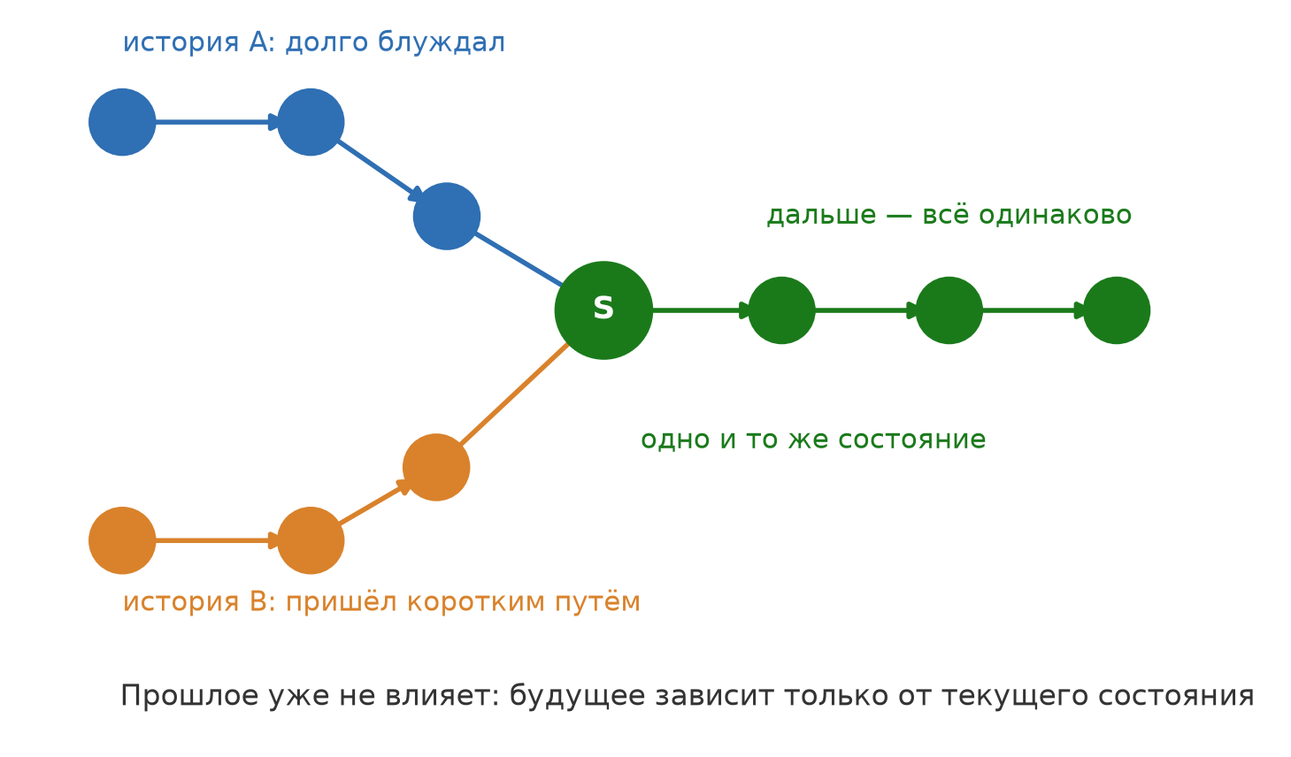
Марковское свойство: почему хватает текущего состояния
Будущее зависит только от текущего состояния
Прошлое уже не влияет: две разные истории — одно продолжение
Если описания не хватает — его дописывают в состояние (скорость машины, история заказов)
Термин: марковское свойство — будущее зависит только от текущего состояния

Slide 13
Что такое MDP: состояния, действия, вероятности, γ
Термин: марковский процесс принятия решений (MDP) — задача
из состояний, действий, вероятностей переходов и коэффициента дисконтирования
Состояния
все ситуации,
в которых может оказаться агент
Действия
всё, что агент может сделать
Вероятности
что будет после действия: куда попадём
и сколько получим
γ
насколько агент учитывает будущее

Slide 14

Эпизодическая задача: у задачи есть конец
Есть конечное состояние — эпизод заканчивается
Примеры: лабиринт, партия в шахматы, поездка таксиста
Здесь допустимо γ = 1: сумма конечная и не расходится
6
7
Термин: эпизодическая задача — задача с конечным состоянием

Slide 15
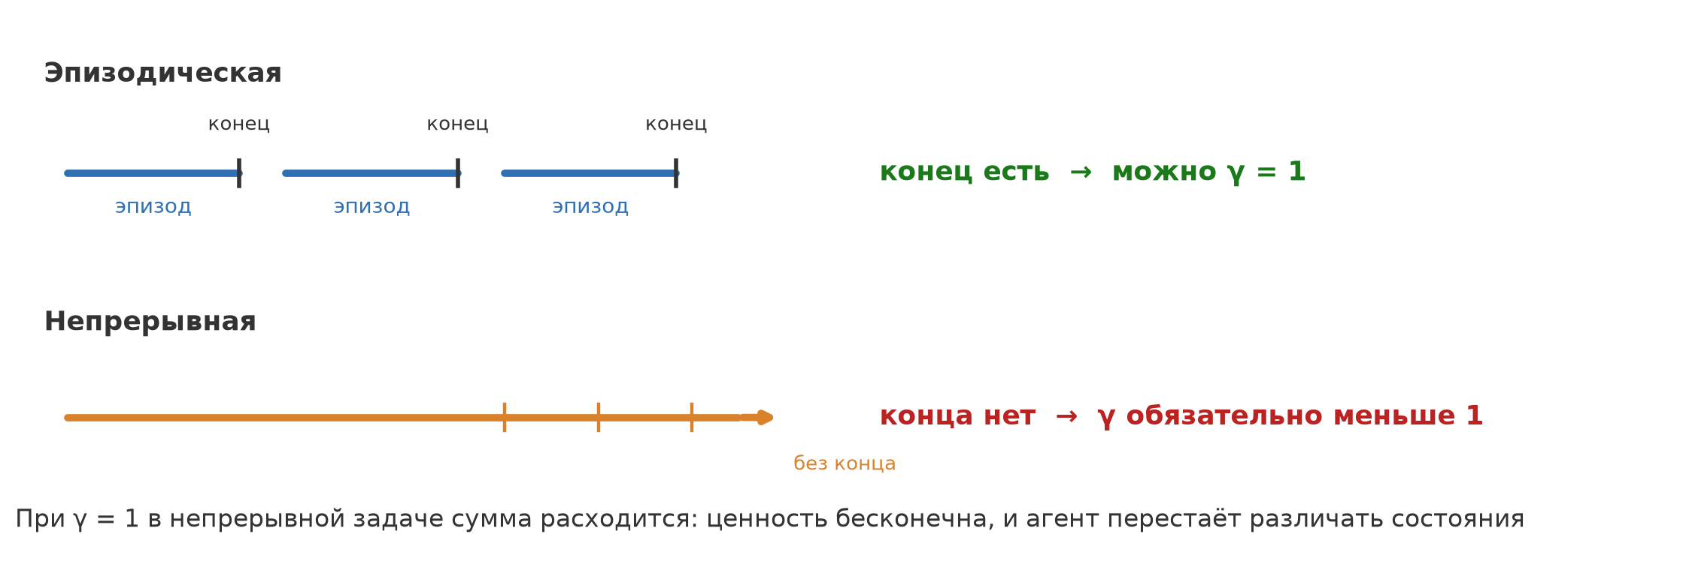

Непрерывная задача: конца нет
Взаимодействие длится без конца, конечного состояния нет
Примеры: климат в здании, дата-центр, торговый алгоритм, управление парком
При γ = 1 сумма расходится, ценность бесконечна — агент перестаёт различать состояния
Термины: непрерывная задача — задача без конца;
обесценивание — учёт будущих вознаграждений с убывающим весом

Slide 16
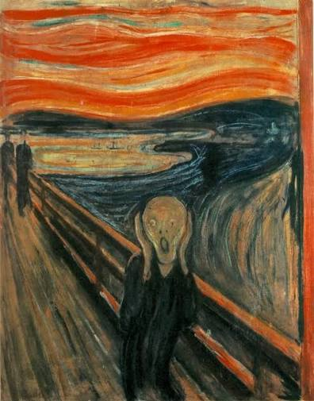
Обучаем эпизодами, работаем непрерывно
Одна и та же система может учиться эпизодами,
а работать без остановки
Пример: смена парка машин — эпизод для обучения, парк ездит каждый день
Тип задачи — это про то, как мы её ставим,
а не про то, как система работает
Итог: даже в непрерывной задаче эпизоды удобны для обучения

Slide 17
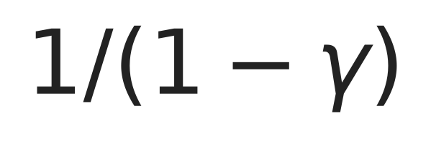
Дисконтирование: зачем у будущего вес
γ — число от 0 до 1:
0 — смотрим только на следующий шаг,
1 — в бесконечность
Смысл: сегодняшнее вознаграждение ценнее будущего
Математика: сумма должна сходиться;
инженерно: далёкое будущее хуже предсказуемо
Горизонт ≈ 1/(1 − γ): при 0,9 — десять шагов, при 0,99 — сто
Термины: коэффициент дисконтирования γ ∈ [0, 1] — насколько агент учитывает будущее;
обесценивание — учёт будущего с убывающим весом

Slide 18
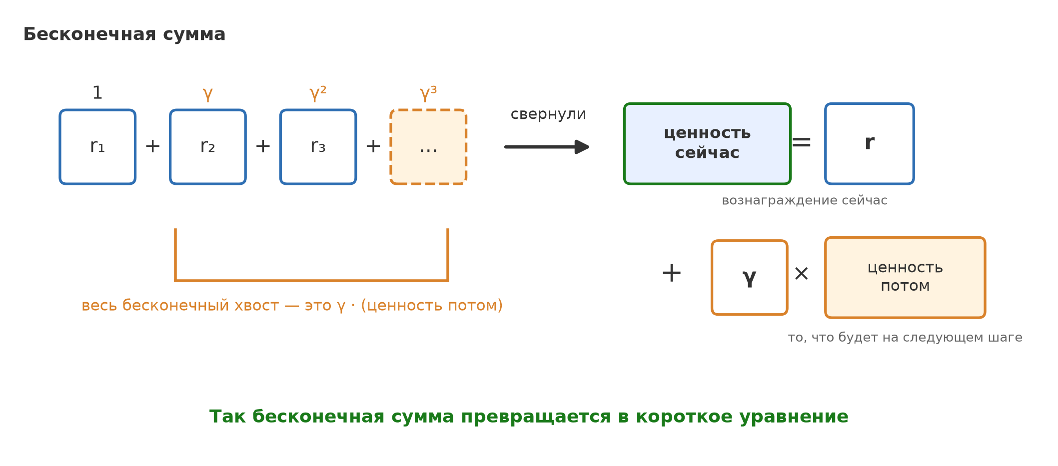
Главная мысль: ценность сейчас через ценность потом
Ценность сейчас = вознаграждение сейчас + γ
× ценность потом
Справа стоит та же ценность, только для следующего состояния
Бесконечный хвост свернулся в одну величину
На этой идее стоит весь курс: итеративное оценивание и Q-обучение

Slide 19
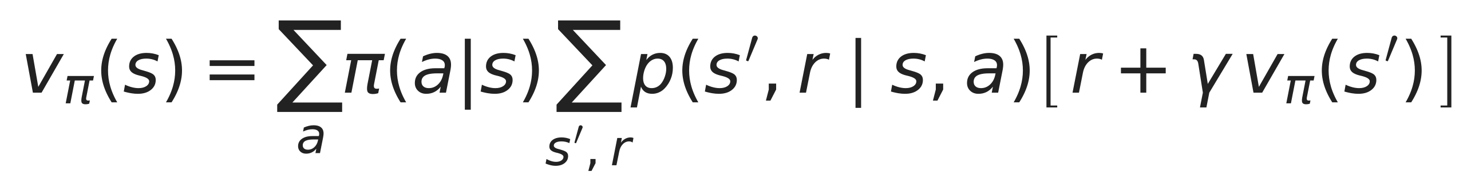
Уравнение для ценности состояния
Внутренняя скобка — наша главная мысль: вознаграждение плюс обесцененная ценность потом
Сумма по исходам — усреднение по среде, сумма по действиям — усреднение по стратегии
Слева и справа одна и та же v: это уравнение, а не готовый ответ
Термин: уравнение Беллмана для ценности состояния — связь ценности состояния
с ценностями следующих состояний

Slide 20
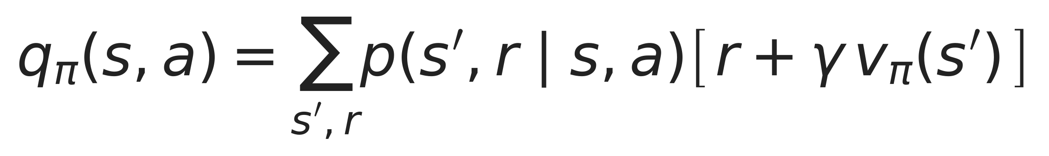
Уравнение для ценности действия
Убрали перебор действий по стратегии — действие уже зафиксировано
Осталось усреднение по среде: сумма по исходам с вероятностями
Внутри стоит ценность следующего состояния: v и q ссылаются друг на друга
На этой паре связей работают все дальнейшие методы

Slide 21
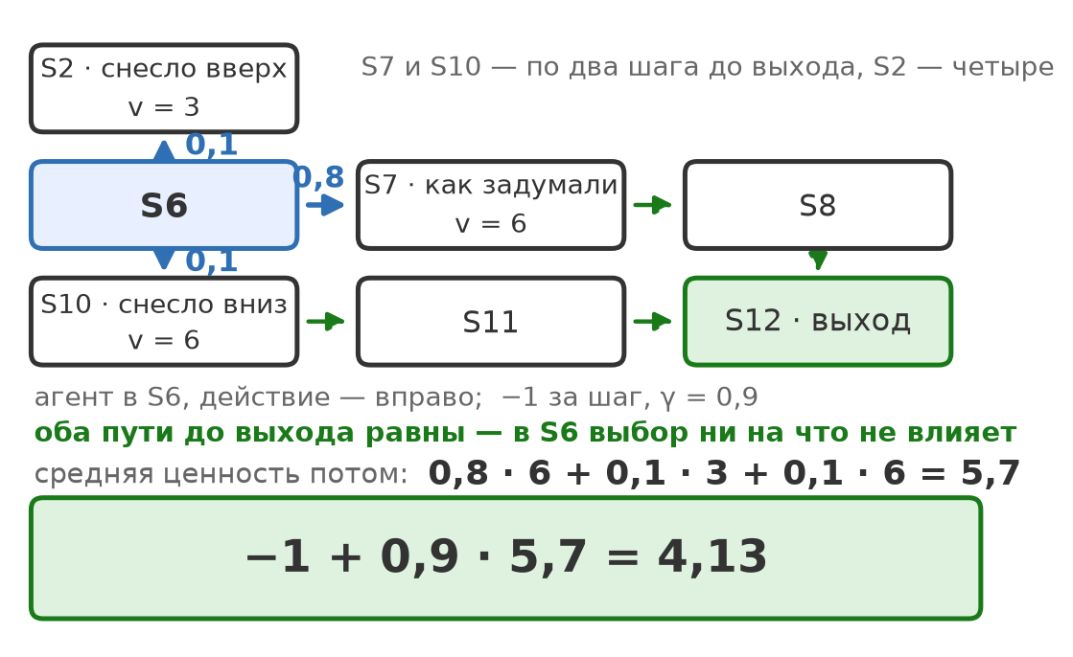
Считаем вручную: один шаг по лабиринту
Агент в S6, действие — вправо
С вероятностью 0,8 прошли как хотели; по 0,1 — снесло вверх и вниз
Сумма по всем исходам ровно 1; −1 за шаг, +10 за выход
Подставили числа — получили одно число

Slide 22

Лучшая стратегия: максимум по действиям
В каждом состоянии сравниваем ценности действий и берём наибольшую
Такая стратегия называется жадной
по ценности действия
Звёздочка в обозначениях — «оптимальная»
Оптимальные ценности не зависят
от того, какой стратегии мы следовали раньше
Термины: оптимальная стратегия — выбирает действие с наибольшей ценностью;
жадная стратегия — выбор действия с максимальной ценностью

Slide 23
Куда идём дальше
Мы получили уравнения — но ещё не умеем их решать
Решать будем на лекции 5: итеративное оценивание
Следующая лекция, 2 октября, — многорукий бандит: там состояние одно, и всё проще
Уравнения Беллмана останутся с нами до конца курса
Материалы лекции и чат группы — по ссылке

Slide 24

Пять мыслей
1
Ценность состояния — сколько агент
в среднем получит отсюда, действуя
по стратегии
ценность действия — то же для конкретного шага
2
Ценность состояния — средневзвешенная ценность действий
на этом стоит улучшение стратегии
3
Модель мира — вероятности: что будет после действия
сумма вероятностей по исходам равна единице
4
Марковское свойство: достаточно текущего состояния
чего не хватает — дописываем в состояние
5. Ценность сейчас = вознаграждение сейчас + γ × ценность потом
Если запомнить только одну мысль — пусть это будет пятая

Slide 25


Задание
Продолжение задания по лекции 2
Что сделать:
взять свою задачу из задания по лекции 2
выписать два-три перехода: из какого состояния, какое действие, куда попадём,
какое вознаграждение
поставить вероятности так, чтобы в сумме была единица
принести на листке к следующей лекции,
2 октября
Типичная ошибка: вероятности описывают поведение среды, а не выбор агента — выбор описывает стратегия

